Slide 1
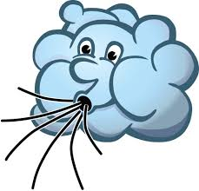
Як вітер впливає на природу Землі?
Я досліджую світ
3 клас
Людина і нежива природа
Урок 30

Slide 2
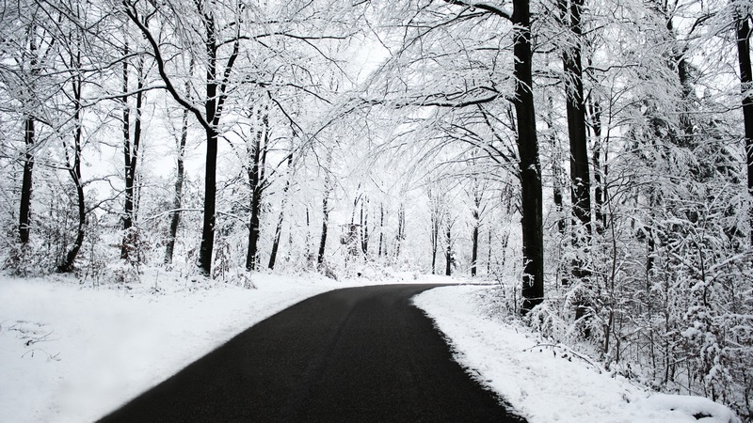
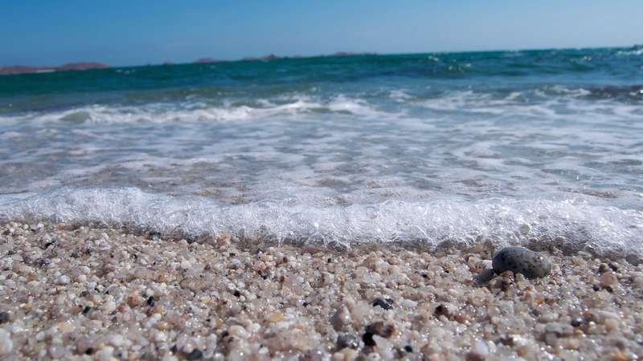
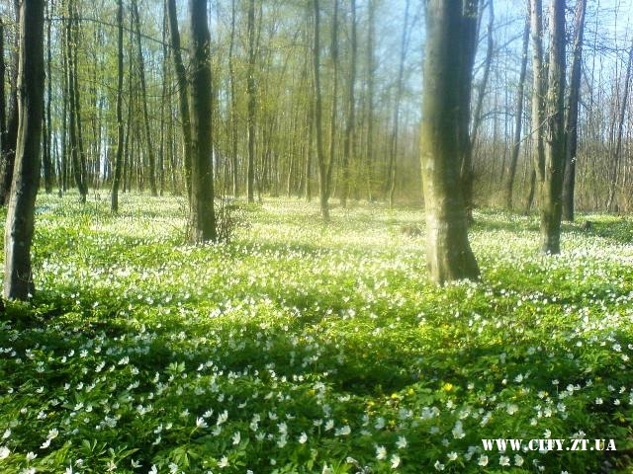
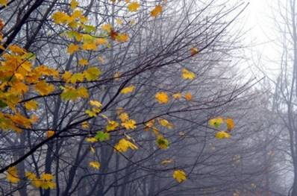
Налаштування на урок
Розглянь пейзажі. У який з них ти хочеш перенестись? Чому? Яке там повітря?
Зимовий парк
Літнє море
Весняний ліс
Осінній листопад

Slide 3

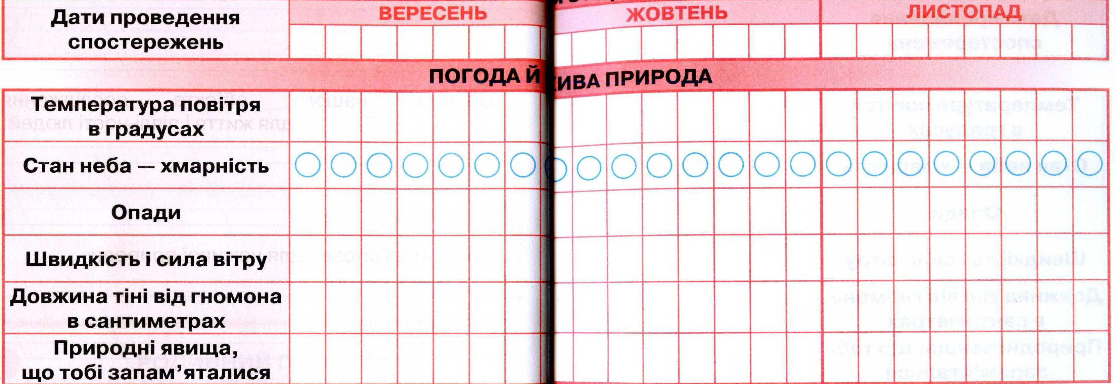
Вправа «Синоптик»
Яка зараз пора року?
Яке число місяця?
Який місяць року?
Який день тижня?
Запиши свої спостереження за неживою природою у календар спостережень
Зошит.
Сторінка
60-61

Slide 4

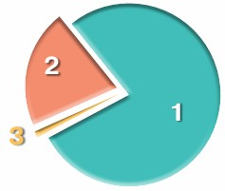
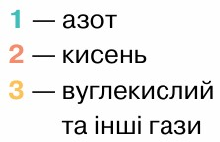
Пригадай
Що таке повітря?
Які властивості повітря?
Повітря – невидима суміш газів, що оточує нашу Землю.
Який склад має повітря?
Які організми виробляють кисень?
Пригадай, як змінюється повітря під час нагрівання та охолодження.
Сьогодні ви дізнаєтеся, як утворюється вітер і про його вплив на природу Землі.

Slide 5
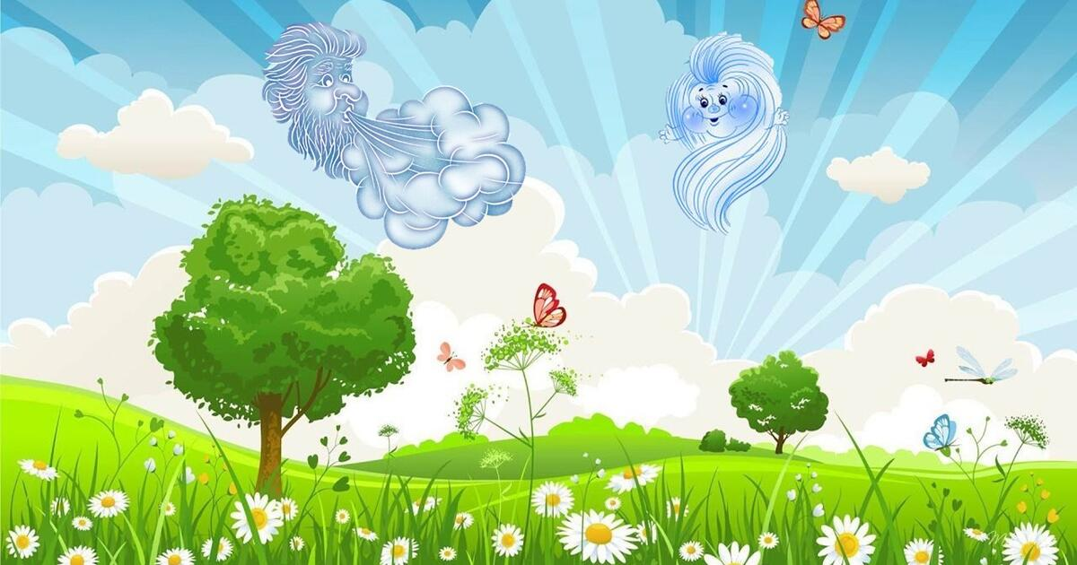
Відгадай загадку
Летить коник, басує,
Полем, гаєм пустує.
Ніхто його не впіймає,
І ніхто не загнуздає.
Вітер

Slide 6
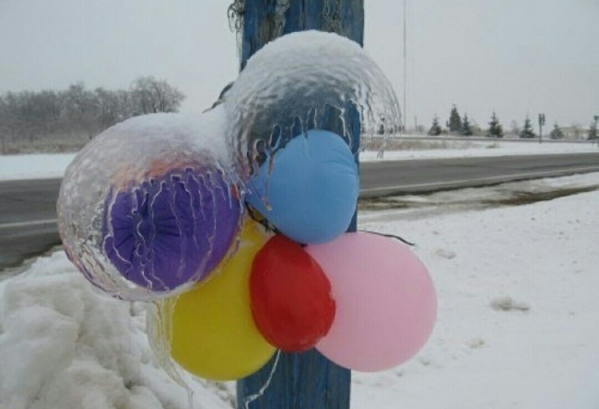

Дослідіть
Чому в теплій кімнаті кулька більша? А на морозі вона стає меншою?
Унаслідок нагрівання повітря розширюється, а внаслідок охолодження — стискається.
Підручник.
Сторінка
49

Slide 7
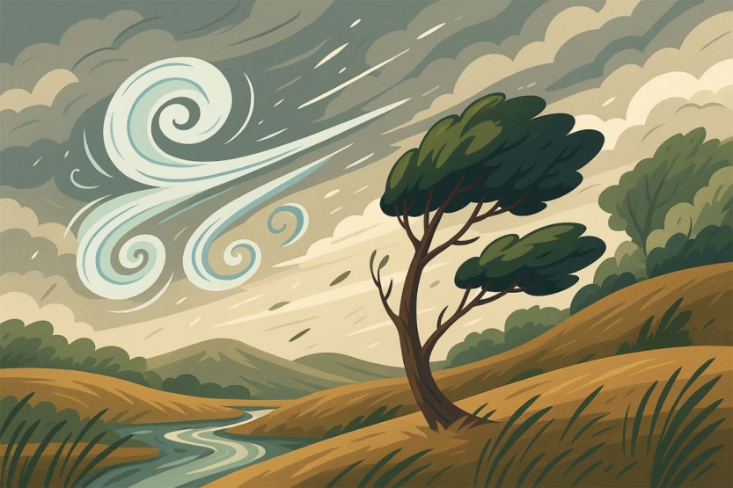
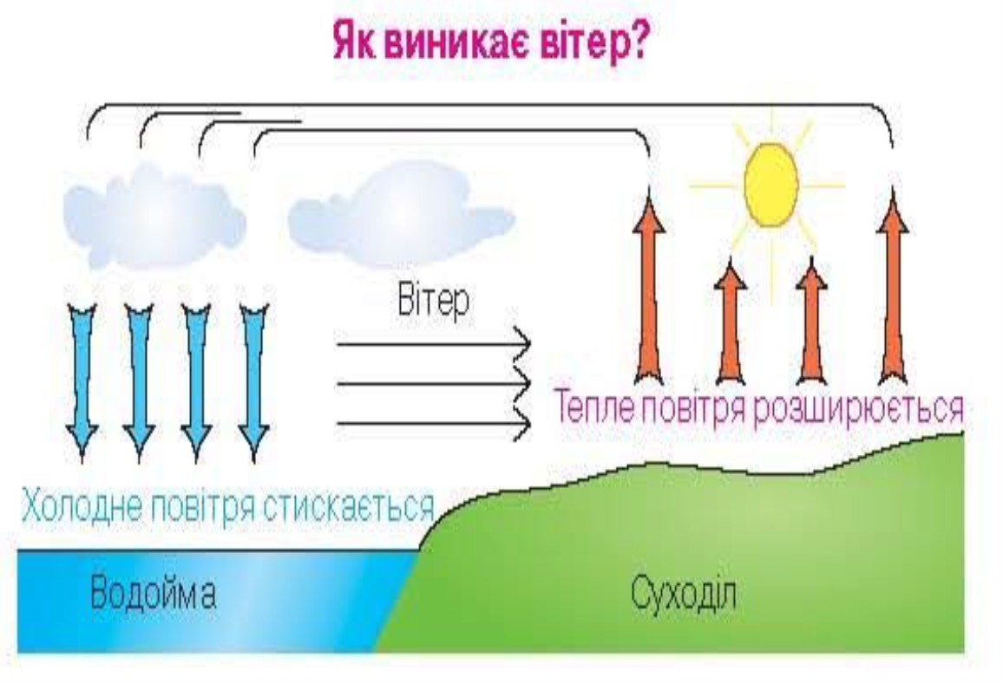
Рух повітря
Розкажи за схемою, як утворюється вітер
Рух повітря — вітер – приносить бажану прохолоду туди, де спекотно, і потепління — туди, де холодно.
Підручник.
Сторінка
49

Slide 8
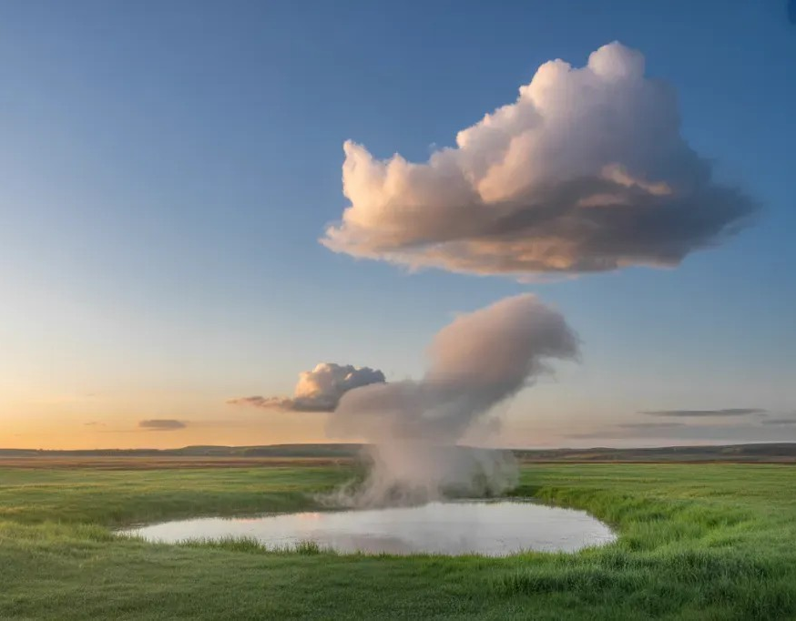
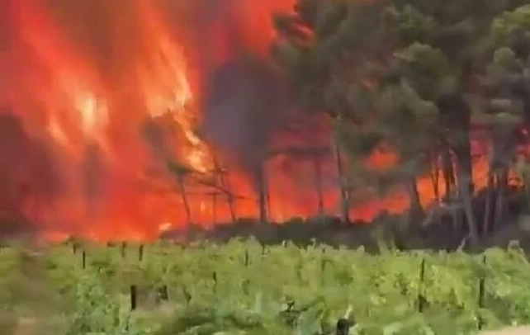
Вплив вітру на природу
У результаті випаровування формуються хмари й випадають опади. Вітер завжди «віщує» зміну погоди.
У суху погоду вітер поширює пожежі.
Підручник.
Сторінка
49

Slide 9
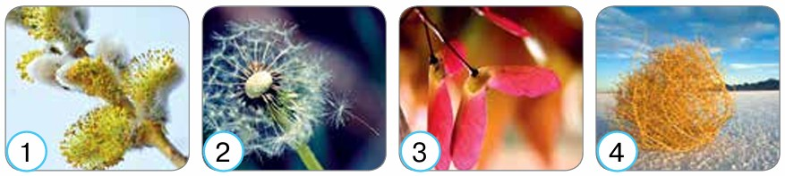
Яку користь приносить вітер?
Вітер впливає на життя рослин і тварин. Він розносить пилок квітучих рослин, щоб після запилення утворилися плоди й насіння. А потім їх поширює. Якщо насінині «пощастить» потрапити у сприятливі умови, то з неї, у новій місцевості, виросте рослина.
Підручник.
Сторінка
50

Slide 10
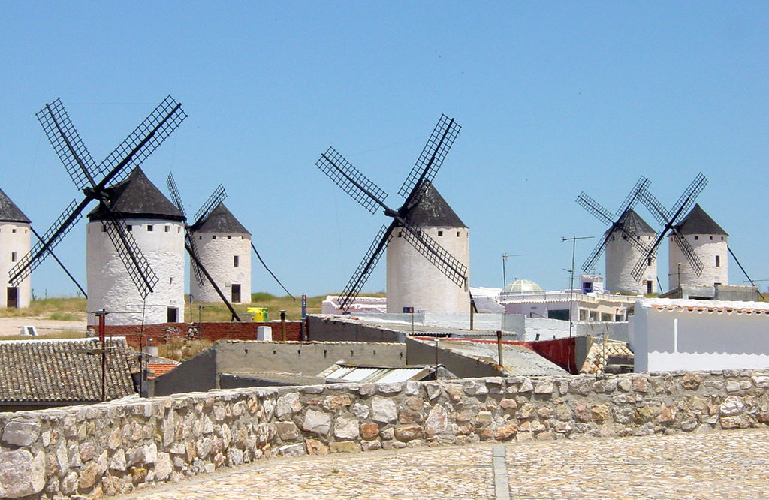
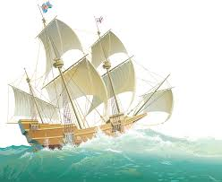
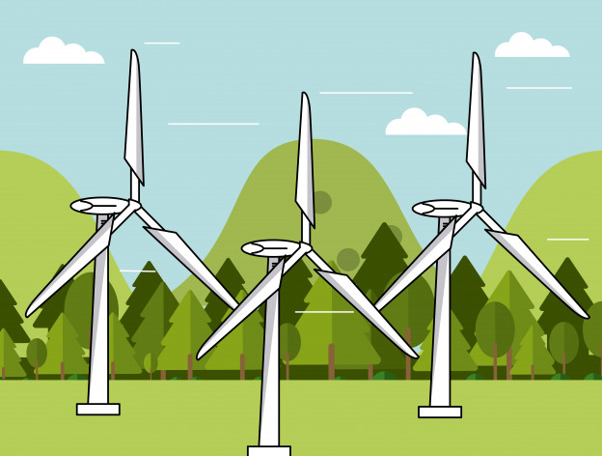
Яку користь приносить вітер?
Повітря примушує рухатися вітряки; утворює хвилі.

Slide 11

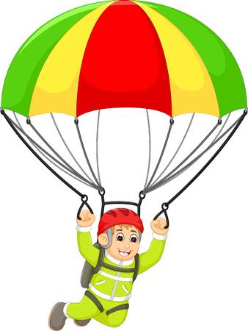
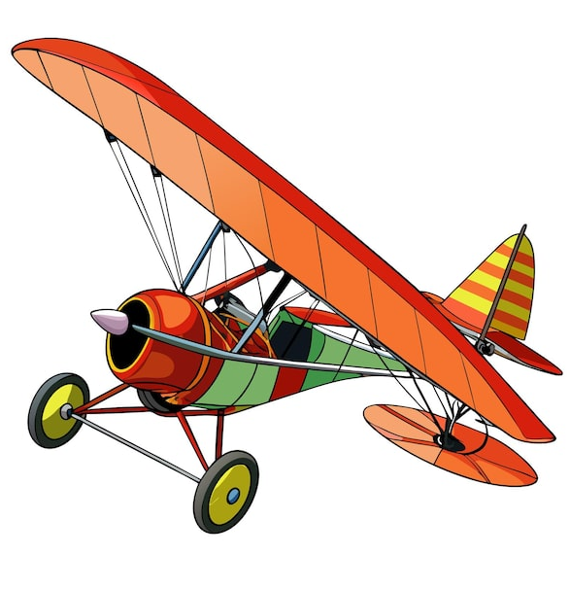
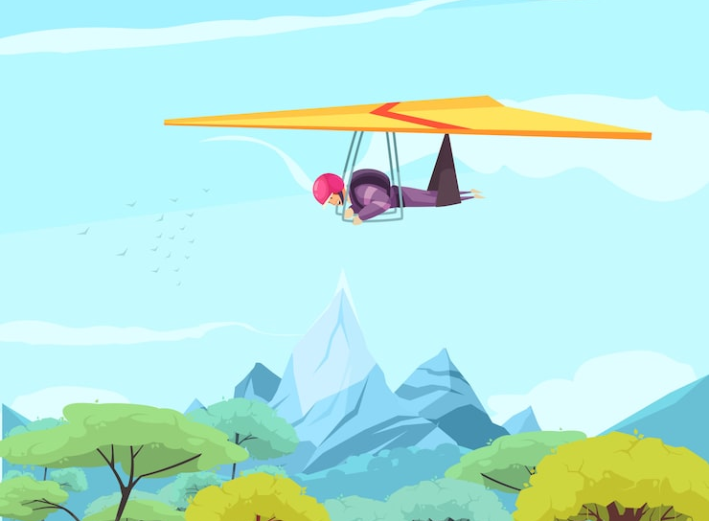
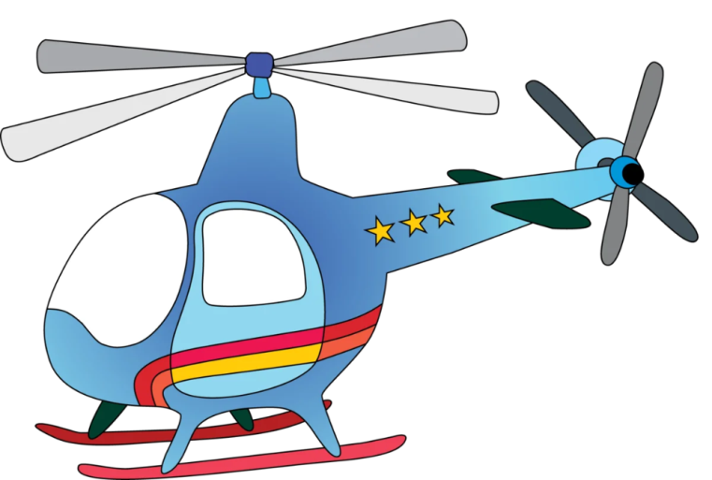
Яку користь приносить вітер?
Завдяки вітру комахи, птахи та деякі звірі «навчилися» літати. Люди освоїли повітряний простір, винайшовши повітряні кулі, літаки, дельтоплани, гелікоптери й інші літальні апарати.

Slide 12
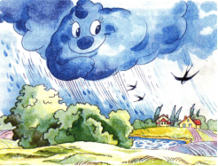
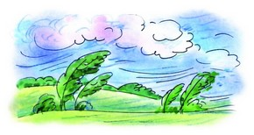
Яку користь приносить вітер?
Вітер приносить дощ і прохолоду, очищає повітря міст від пилу, гару, шкідливих газів. Не було б вітру, хмари пилу так і висіли б над містами.

Slide 13
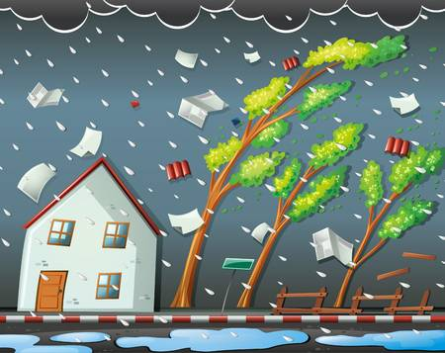
Чи завжди вітер приносить користь?
Вітер буває різної сили: від слабкого до дуже сильного.
Сильні вітри завдають шкоди — руйнують будівлі, знищують урожай, дерева тощо. Такі вітри називаються буревій, буря.

Slide 14
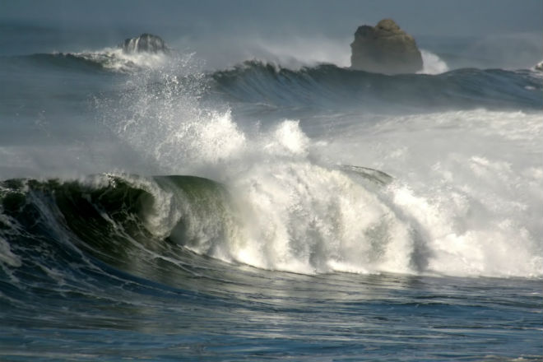
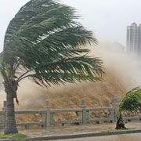
Довідничок
Найпотужніші вітри виникають над морями й океанами. Вони настільки сильні, що можуть підняти хвилі заввишки з п’ятиповерховий будинок. Могутні шторми призводять до утворення на суші ураганів чи тайфунів, які знищують усе на своєму шляху: будинки, автомобілі, мости, лінії електропередач і зв’язку. Це для людей дуже небезпечно.

Slide 15
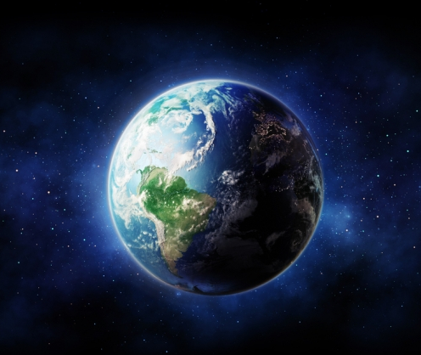
Поміркуй і розкажи
Яке значення повітряної оболонки?
Повітряну оболонку Землі називають повітряним «океаном», або атмосферою
Атмосфера (із грецької — «пара» і «куля», «оболонка») — це шар повітря навколо Землі, повітряна оболонка.
Вона захищає живу природу від згубного космічного випромінювання і зберігає тепло. Без атмосфери, що містить кисень, на Землі не було б життя.

Slide 16
Фразеологізми. Пояснити значення
Тримати носа
за вітром
Яким вітром
Вітер в голові
Вітер
Вітер в решеті
дарувати
Дивиться,
звідкіль
вітер повіє
Його ніби
вітром здуло
Змінився
вітер фортуни

Slide 17

Зроби висновки
Порівняй: як нагрівається повітря над суходолом і над водою?
Суходіл швидко нагрівається, але й швидко охолоджується. Вода нагрівається довше, зато довше й зберігають тепло і повільніше віддають його повітрю.
Від чого залежить напрямок вітру?
Який вплив здійснює вітер на неживу й живу природу?
Як властивості повітря впливають на моє життя
Підручник.
Сторінка
50

Slide 18
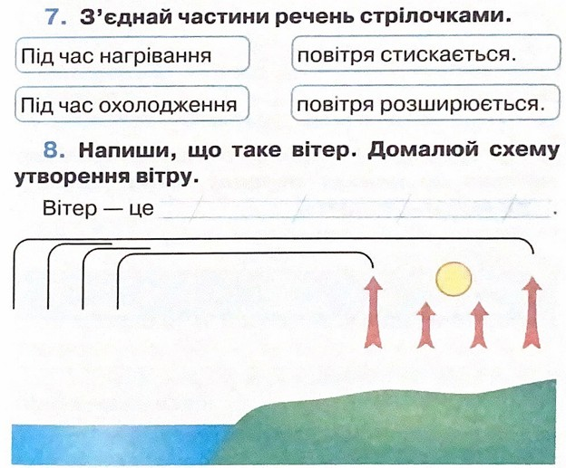
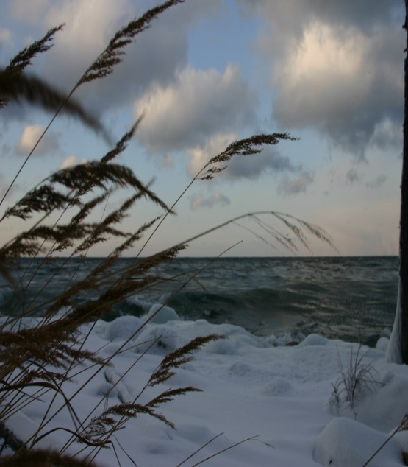
Робота в зошиті
рух повітря.
Тепле повітря
Холодне повітря
Сторінка
37

Slide 19
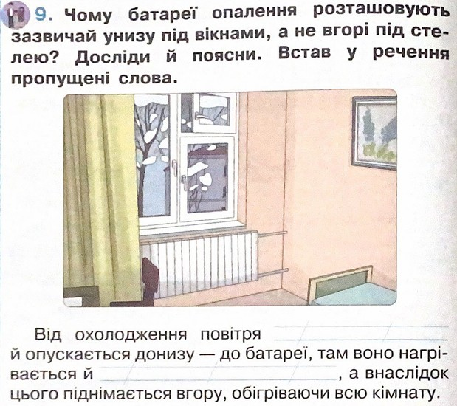
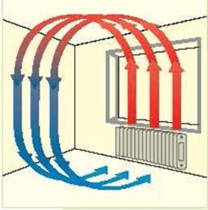
Робота в зошиті
стискається
розширюється
Сторінка
38

Slide 20
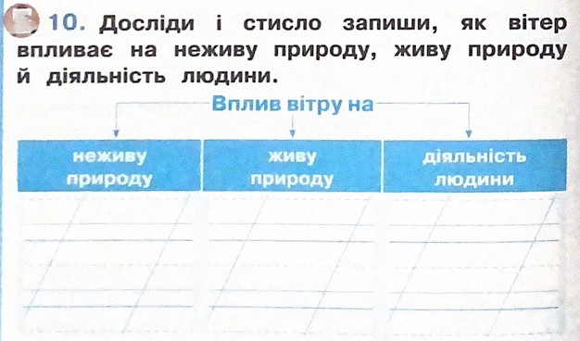
Робота в зошиті
Домашнє завдання
Сторінки 49-50 читати і переказувати,
в зошиті завдання до уроку 30.
Змінює погоду. Переносить тепло, вологу, ґрунт, пісок
Поширює насіння рослин
Вітрові електростанції
Сторінка
38

Slide 21
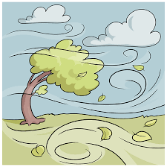
Наші відкриття
1. Вітер здійснює помітний вплив на неживу й живу природу.
2. Нагрівання суходолу й водної поверхні відбувається по-різному.
3. Вітер виникає в наслідок різниці температур на різних ділянках Землі

Slide 22
Рефлексія
Оціни свою роботу на уроці
Було цікаво
Було легко
Не все зрозуміло
Маю ще подумати

